Slide 1



Projet: Développer un client mobile pour Dolibarr
UNIVERSITÉ CHEIKH ANTA DIOP DE DAKAR
ECOLE SUPERIEURE POLYTECHNIQUE
Systèmes Gestion de Bases de Données
Présenté par :
Professeur :
Nana Katy AIDARA
Anne Marie N. N. DIOUF
Moussa DIALLO
Cheikh GAYE
Khadim MBACKÉ
Année universitaire 2022-2023

Slide 2
PLAN
PRÉSENTATION GÉNÉRALE
OUTILS
DÉMARCHE
RÉSULTATS

Slide 3

PRÉSENTATION GÉNÉRALE

Slide 4

PRÉSENTATION GÉNÉRALE 1/1
Ce projet d'application mobile est développé en utilisant le Framework Flutter pour le système de gestion de relations client Dolibarr. Elle vise à fournir une expérience utilisateur fluide et intuitive pour les utilisateurs de Dolibarr sur les appareils mobiles.
Les objectifs principaux de ce projet sont les suivants :
Développer une application mobile pour Dolibarr qui offre une expérience utilisateur fluide et intuitive
Implémenter les fonctionnalités principales de Dolibarr, telles que la gestion des produits, la gestion des tiers …
Tester rigoureusement l'application pour garantir sa qualité et sa stabilité.
Héberger l'application sur un site d'hébergement gratuit afin qu’il accessible a tous un chacun

Slide 5
OUTILS

Slide 6

OUTILS 1/8
Flutter est un kit de développement logiciel (SDK) d'interface utilisateur open-source créé par Google. Il est utilisé pour développer des applications pour Android, iOS, Linux, Mac, Windows, Google Fuchsia et le web à partir d'une seule base de code.

Slide 7

OUTILS 2/8
Dart est un langage de programmation optimisé pour les applications sur plusieurs plateformes. Il est développé par Google et est utilisé pour créer des applications mobiles, de bureau, de serveur et web.

Slide 8

OUTILS 3/8
Visual Studio Code est un éditeur de code extensible développé par Microsoft pour Windows, Linux et macOS.
Les fonctionnalités incluent la prise en charge du débogage, la mise en évidence de la syntaxe, la complétion intelligente du code, les snippets, la refactorisation du code et Git intégré. Les utilisateurs peuvent modifier le thème, les raccourcis clavier, les préférences et installer des extensions qui ajoutent des fonctionnalités supplémentaires.

Slide 9

OUTILS 4/8
Android Studio est un environnement de développement pour développer des applications mobiles Android.
Il est basé sur IntelliJ IDEA et utilise le moteur de production Gradle. Il peut être téléchargé sous les systèmes d'exploitation Windows, macOS, Chrome OS et Linux. Il nous permet aussi d’avoir un émulateur téléphonique
afin de simuler le resultat de notre application sur un mobile Android

Slide 10

OUTILS 5/8
GitHub est une plateforme d’hébergement de code pour la gestion de versions et la collaboration. Cette plateforme nous a permis de travailler en groupe sur ce projet même en étant a distance.

Slide 11

OUTILS 6/8
Dolibarr ERP & CRM est un logiciel modulaire (on n'active que les fonctions que l'on désire) de gestion d'entreprise qui s'adapte à la taille de votre entreprise . C'est un projet Open Source qui s'exécute au sein d'un serveur Web et peut donc être accessible depuis n'importe quel lieu disposant d'une connexion Internet, ou seulement en local : sur une machine sans connexion.

Slide 12

OUTILS 7/8
Postman est une application permettant de tester des API, par le biais de methode telles que : POST ,GET,PUT et DELETE

Slide 13
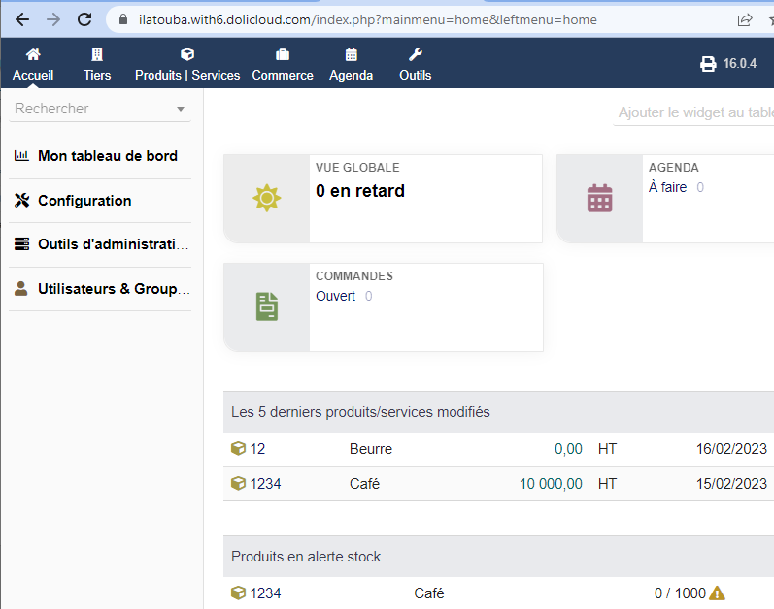

OUTILS 8/8
Pour héberger notre Dolibarr dénommée « ilatouba » on a choisit DOLICLOUD comme site d’ hébergement

Slide 14
DÉMARCHE

Slide 15
DÉMARCHE 1/2
Installation et configuration des outils de travail
Création du dépôt GitHub et ajout des membres du projet
Création de notre projet « app_mobile_dolibarr »
Création de la branche authentification
Documentation sur l’API de Dolibarr , sur flutter et choix de la méthode de travail

Slide 16
DÉMARCHE 2/2
Activation de l’API dans les paramètres de Dolibarr
Hébergement de « ilatouba » dans DoliCloud
Choix des modules a implémenter
Implémentations des différents modules (Tiers, Contact, Entrepôts, Produits)
Utilisation des commandes de GitHub

Slide 17
RESULTATS

Slide 18
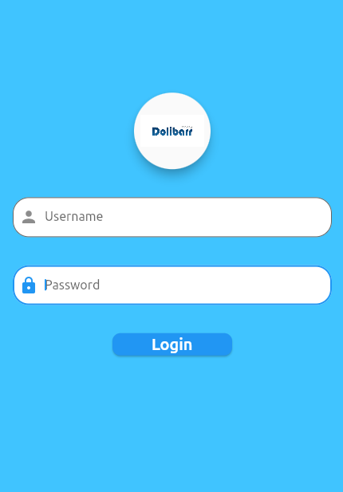
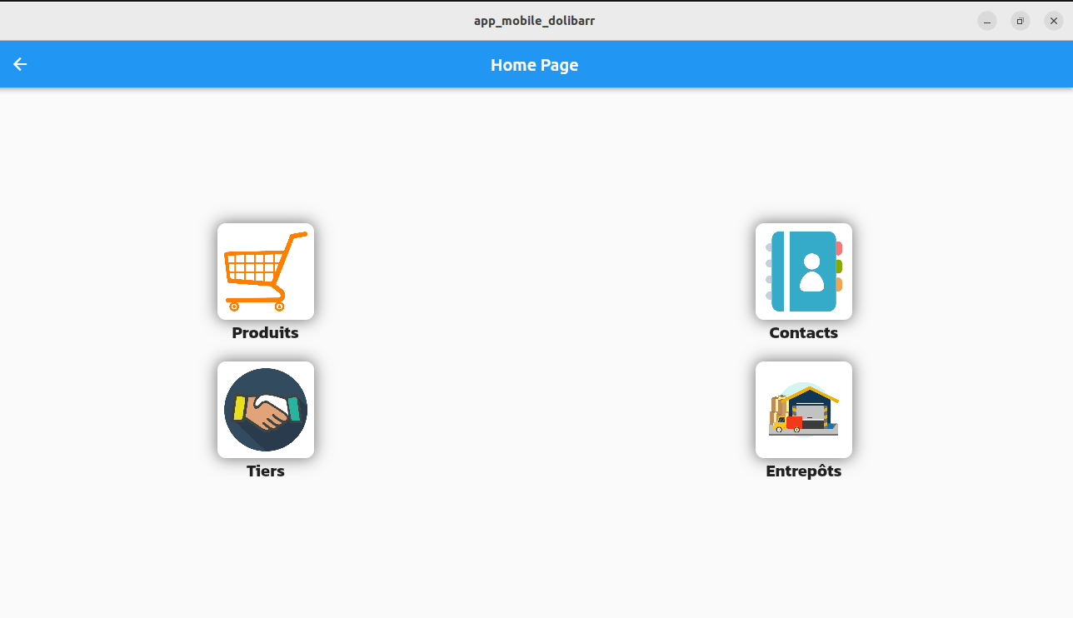
RESULTATS 1/3

Slide 19
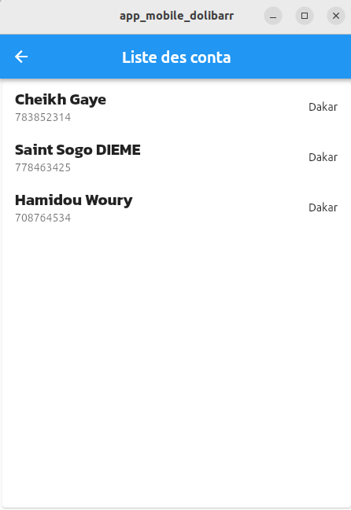
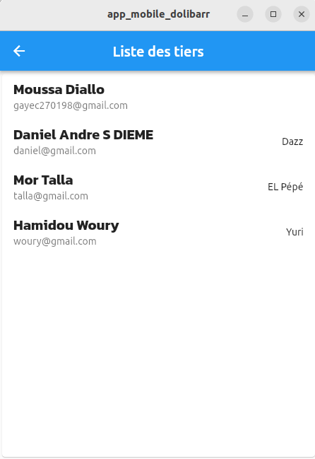
RESULTATS 2/3

Slide 20
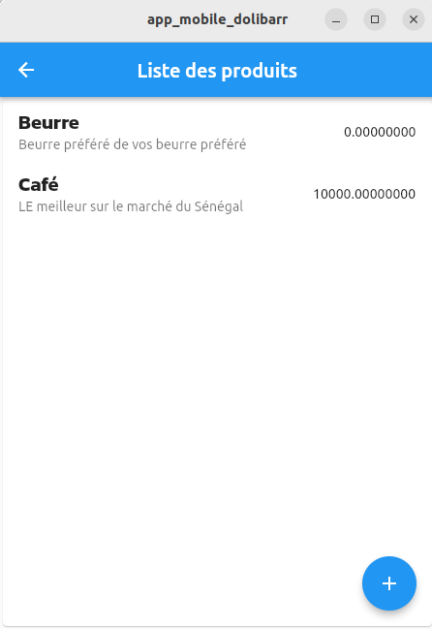
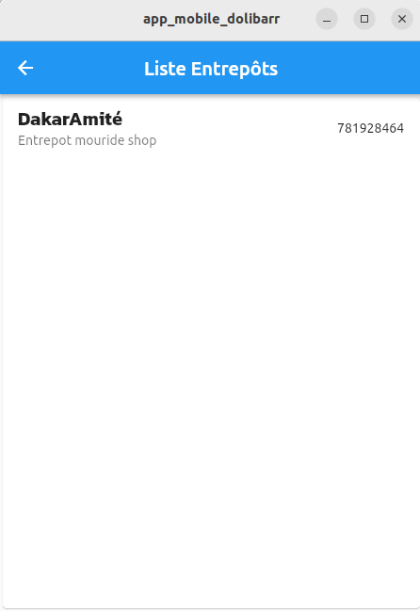
RESULTATS 3/3

Slide 21
MERCI

